Slide 1
Mantık Devreleri
DERS 12

Slide 2
Sayıcılar
(Counters)

Slide 3
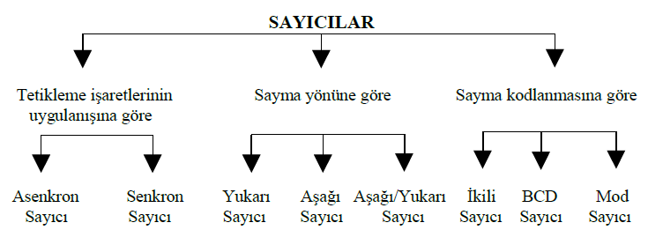
Giriş
Giriş darbelerine bağlı olarak belirli bir durum dizisini tekrarlayan lojik devreler, ‘sayıcı’ olarak adlandırılır. Çok değişik alanlarda kullanılan sayıcı devreleri, FF’lerin uygun şekilde bağlanmalarıyla elde edilir. Dijital ölçü, kumanda ve kontrol sistemlerinin en önemli elemanları olan sayıcıları, değişik referanslara göre sınıflandırmak ve adlandırmak mümkündür. Sayıcılar en genel şekli ile aşağıdaki gibi sınıflandırılabilir.

Slide 4
A- Sayıcıların tetikleme sinyallerinin uygulama zamanına göre sınıflandırılması:
Tetikleme sinyallerinin FF’lere uygulanış zamanına göre sayıcılar iki gruba ayrılır:
i- Asenkron (farklı zamanlı) sayıcılar,
ii- Senkron (eş zamanlı) sayıcılar.
Asenkron sayıcılarda, sayma işlemi için kullanılan tetikleme sinyali ilk FF’ye uygulanır. İlk FF’nin Q veya Qı çıkışından alınan sinyal ile daha sonra gelen FF tetiklenir. Diğer bir deyişle; FF’ler birbirini tetiklerler.
Senkron sayıcılarda, tetikleme sinyalleri sayıcıyı oluşturan bütün FF’lere tek bir hattan aynı anda uygulanır. Bu durumda devrede bulunan tüm FF’ler birlikte tetiklenir.

Slide 5
B- Sayıcıların sayma yönüne göre sınıflandırılması:
Sayıcılar sayma yönüne göre üç grupta incelenebilir:
i- Yukarı / İleri sayıcılar (Up counters): Sayıcı 0’dan başlayıp yukarı doğru sayma işlemi gerçekleştiriyorsa, ‘yukarı sayıcı’ denir.
ii- Aşağı / Geri sayıcılar (Down counters): Sayıcı belirli bir sayıdan başlayıp 0’a doğru sayma işlemi yapıyorsa, ‘aşağı sayıcı’ olarak adlandırılır.
iii- Yukarı-Aşağı sayıcılar (Up-Down Counters): Sayıcı her iki yönde sayma işlemini gerçekleştirebiliyorsa, ‘yukarı-aşağı sayıcı’ olarak isimlendirilir.
C- Sayıcıların sayma kodlanmasına göre sınıflandırılması:
Sayıcılar, sayıcının takip edeceği sayma dizisi referans alınarak gruplandırılabilir. Sayıcılar girişlerine uygulanan darbe miktarına bağlı olarak 2ᶯ değişik durum alabilir. Diğer bir deyişle; n sayıdaki FF ile, 2ᶯ sayıda sayma işlemi yapılır. Üç adet FF kullanan sayıcı 8 kademe, dört adet FF kullanan sayıcı 16 kademe sayma gerçekleştirir. Sayıcılar, sayabileceği maksimum değeri sayabileceği gibi, belirli bir değere kadar sayma yapabilir. Sayıcılar, sayılan dizinin kodlanmasına göre: İkili sayıcı, BCD sayıcı, Mod sayıcı vb. gruplara ayrılabilir.
Yapılan gruplandırmalarda; grubun birisi incelenirken, diğer grupların elemanlarının özellikleri ile karşılaşılabilir. Bu nedenle, tetikleme işaretlerinin uygulanması şekline göre sayıcıların sınıflandırılmasından başlanarak, yeri geldikçe diğer gruplandırmalar içerisinde bulunan alt gruplardan bahsedilecektir.

Slide 6
1. Asenkron Sayıcılar
Bir FF’nin çıkışının onu takip eden FF’nin girişini tetiklemek için kullanıldığı sayıcılar, ‘asenkron sayıcılar’ olarak adlandırılır. Asenkron sayıcılar, ‘dalgalı sayıcı’ veya ‘seri sayıcı’ olarak ta isimlendirilir. Bu tip sayıcılarda FF’ler ‘toggle’ modunda çalışırlar, yani uygulanan her tetikleme sinyali ile durum değiştirirler.
Asenkron sayıcıların önemli özelliklerinden (mahsurlarından) birisi, çalışma hızı yani yayılım gecikmesidir. Çünkü, 5 adet seri bağlı FF’nin kullanıldığı bir sayıcıda herbir FF’nin yayılım gecikmesi 10 nsn ise, devrede bulunan 5. FF’nin konum değiştirmesi için 5x10nsn =
50 nsn’lik bir zamanın geçmesi gerekir.
Asenkron sayıcıları, yukarı ve aşağı asenkron sayıcılar olarak sınıflandırmak mümkündür.

Slide 7
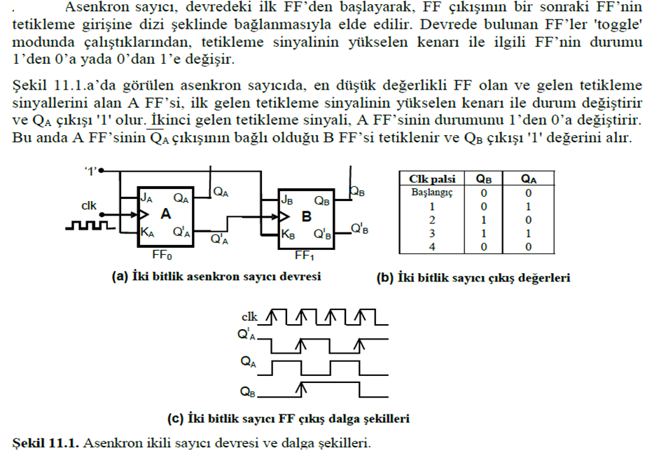
1. Asenkron Sayıcı (İkili Dalgacık Sayıcı)

Slide 8
Tetikleme sinyalleri ile FF’lerde oluşan çıkış değerleri tablo olarak gösterilirse, ikili sayma dizisinin oluştuğu görülür (Şekil 11.1.b). Bu nedenle devre, ‘ikili sayıcı’ olarak adlandırılır. Oluşan olayların dalga şekli formunda çizilmesi ile, Şekil 11.1.c’de gözüken çıkış sinyal şekilleri oluşur. Oluşan dalga şekli, FF’lerde tetikleme sinyaline bağlı olarak oluşan çıkış değerleri ile ilgili açıklayıcı bilgi vermektedir. Sayma dizisinde, 4.tetikleme palsı ile çıkışların ‘00’ değerlerini aldığı ve sayma işlemine tekrar başlanacağı görülebilir.
Örnek; Negatif kenar tetiklemeli FF’ler kullanılması durumunda, Şekil 11.2.a’daki bağlantı oluşur. Her bir FF’nin Q çıkışının, bir sonraki FF’nin tetikleme sinyalini oluşturduğu Şekil 11.2.a’daki devrede oluşan olayları inceleyelim.

Slide 9
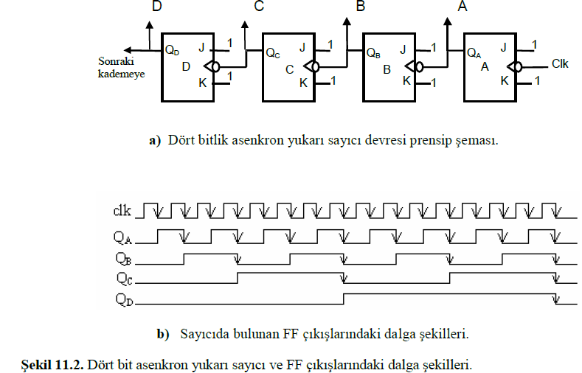

Slide 10
Devrede bulunan FF’ler ‘toggle’ modunda çalıştıklarından, tetikleme sinyalinin düşen kenarı ile ilgili FF’nin durumu 1’den 0’a yada 0’dan 1’e değişir. En düşük değerlikli FF olan ve gelen tetikleme sinyallerini alan A FF’si, ilk gelen tetikleme sinyalinin düşen kenarı ile durum değiştirir ve QA çıkışı ‘1’ olur. İkinci gelen tetikleme sinyalinin düşen kenarı A FF’sinin durumunu 1’den 0’a değiştirir. Bu anda A FF’sinin çıkışının bağlı olduğu B FF’si tetiklenir ve QB çıkışı '1' değerini alır.
Her tetikleme sinyali ile durum değiştiren A FF’si, dördüncü sinyalin sonunda B’yi tekrar tetikleyerek QB çıkışının 1’den 0’a düşmesine neden olur. Bu değişim C FF’sini tetikleyerek QC çıkışının '1' olmasını sağlar. Tetikleme sinyalleriyle FF’lerin çıkışlarında olan değişimler ve her bir FF’nin çıkışında oluşacak dalga şekli, Şekil 11.2.b’de görülmektedir. Şekilde görüldüğü gibi, FF’lerin çıkışı birer birer değişerek, sinyalin sayıcı boyunca bir dalgacık şeklinde yayılmasını sağlar.
Sayıcı devresindeki bir FF’nin giriş ve çıkış sinyallerinin karşılaştırılması durumunda; her bir FF çıkışındaki sinyalin frekansının, girişindeki sinyalin frekansının yarısı olduğu görülür. Bu durum, FF’nin frekans bölücü olarak kullanılabileceği imkanını ortaya çıkarır.
Sayıcıda kullanılan FF çıkışlarındaki dalga şekillerinden görüleceği üzere; sayıcı devresindeki her bir FF’de girişten uygulanan bilginin frekansı ikiye bölünmekte ve 4 kademeli bir sayıcıda girişten uygulanan sinyal 16’ya bölünmüş olarak elde edilmektedir (Şekil 11.2.b).

Slide 11
Sıfırlamalı ve Ön kurmalı Asenkron Yukarı Sayıcılar
Şekil 11.2.a’da görülen devre 0’dan başlamakta ve yukarı doğru saymaktadır. Ancak FF’lerin ve buna bağlı olarak sayıcının başlangıçta sıfır olmaması durumunda, tüm FF’leri '0‘ konumuna kurmamız gerekir. Bu işlem, FF’lerin asenkron silme (clear-reset) girişinden faydalanarak gerçekleştirilir. Şekil 11.3.a’da sıfırlama devresi eklenmiş asenkron yukarı sayıcı devresi görülmektedir.
Sıfırlama girişine sahip sayıcıdaki S1, R1, C1 elemanlarından oluşan sıfırlama devresi, sıfırlama işlemini gerçekleştirir. Sıfırlama işleminin gerçekleştirilmesi için, devredeki S1 anahtarı devre çalışma anahtarı ile eşzamanlı bağlanmalıdır. Çalışma anahtarı ve sıfırlama devresindeki S1 kapatıldığı anda, R1-C1 seri devresinden çok büyük bir şarj akımı geçer (çünkü C1 boştur ve üzerindeki gerilim sıfırdır). Bu şarj akımı nedeniyle, R1 direncinde büyük bir gerilim düşümü oluşur. R1’in alt ucundaki ‘0’ seviyeli bu gerilim, sıfırlama sinyali olarak FF’lerin sıfırlama girişlerine uygulanır ve tüm FF’lerin çıkışları sıfıra kurulur. Daha sonra C1 kondansatörü şarj olur ve kondansatörde oluşan ‘+V’ gerilimi sıfırlama girişlerini etkisiz yapar.

Slide 12
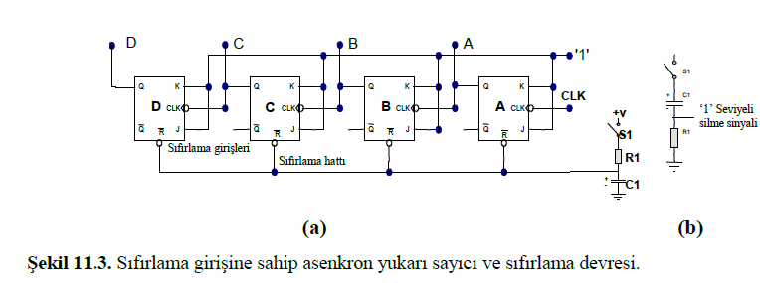

Slide 13
Kullanılan FF’lerin sıfırlama girişlerinin '1' seviyesinde etkili olması durumunda, sıfırlama devresindeki C1 ile R1 elemanlarının yer değiştirmesi gerekir (Şekil 11.3.b). Bu yeni devrede, ilk şarj akımı sırasında tüm gerilim R1 direnci üzerinde düşeceğinden devre sıfırlanır. Daha sonra kondansatörün şarj olmasıyla devreden akan akım sıfırlanacağından sıfırlama girişleri etkisizleşir. Böylece, devrede sayma işlemi başlamadan önce sıfırlama işlemi gerçekleştirilir. Belirli tip Flip-flop’lar, sıfırlama girişleri (Reset-R) yanısıra önkurma (preset-S) girişlerine de sahiptir. Bu giriş aktif olunca, ilgili FF’nin çıkışı '1' değerine kurulur. Hem önkurma, hem de sıfırlama girişlerine sahip FF’ler kullanılarak, sayma işleminin istediğimiz kademeden (sayıdan) başlaması sağlanabilir. Belirli bir sayıdan başlayarak sayma işlemi yapan devreler, ‘önkurmalı sayıcılar' (preset sayıcılar) olarak adlandırılır.

Slide 14
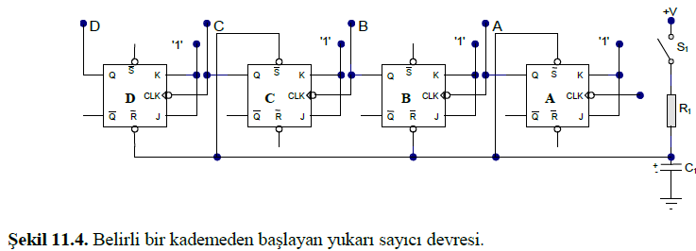
Şekil 11.4’de önkurma ve sıfırlama girişlerine sahip J-K FF’lerle oluşturulan ve '0101' ikili sayısından saymaya başlayan önkurmalı sayıcı devresi görülmektedir. Bu devrede, 1’e kurulması istenen FF’lerin önkurma girişleri ile, 0’a kurulması istenen FF’lerin sıfırlama girişleri birleştirilerek darbe üretici devreye bağlanır. Devreye gerilim uygulanması ile, devredeki FF’ler ‘0’ veya ‘1’ değerlerine kurulur ve sayıcı ‘0101’ değerinden başlayarak yukarı doğru sayar.

Slide 15
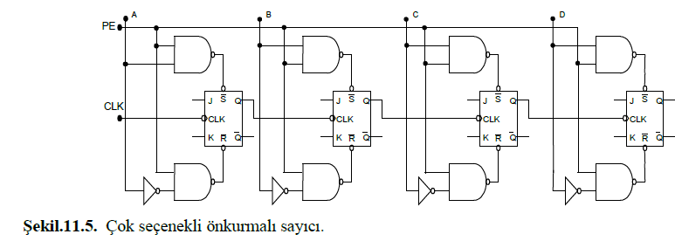
Sayma işleminin başlayacağı değeri isteğe göre ayarlayabileceğimiz devre örneği, Şekil 11.5’de görülmektedir. ‘Çok seçenekli önkurmalı sayıcı’ adı verilen bu devrede, sayma işleminin başlatılmasını istediğimiz değer ikili sayı olarak ABCD girişlerine uygulanır. Örneğin; sayma işlemine (4)10=(0100)2’den başlamak isteniyorsa, girişlere A=B=D=0 ve C=1 değerleri uygulanmalıdır. Devreye PE (Paralel Enable) sinyalinin uygulanması ile bilgiler paralel olarak FF’lere aktarılır. ‘Clk’ sinyalinin ilk FF’nin tetikleme girişine uygulanması ile, sayıcı kurulan değerden başlayarak yukarı doğru sayma işlemi yapar.

Slide 16
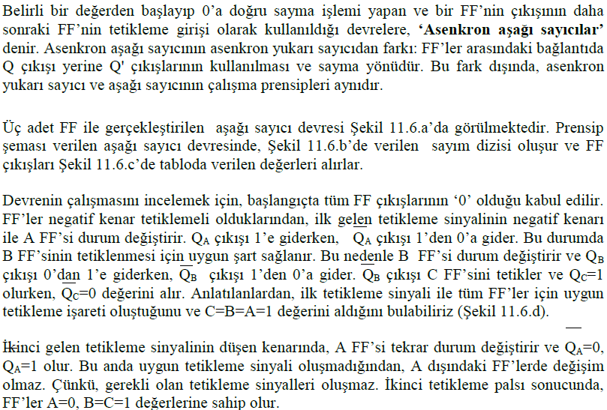
Asenkron Aşağı Sayıcı

Slide 17
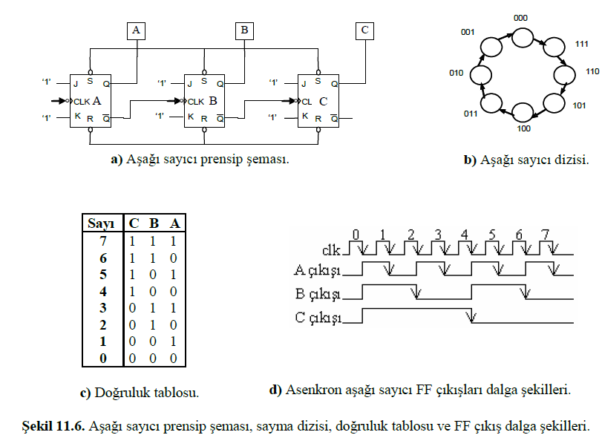

Slide 18
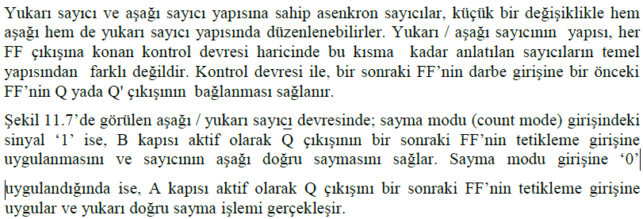
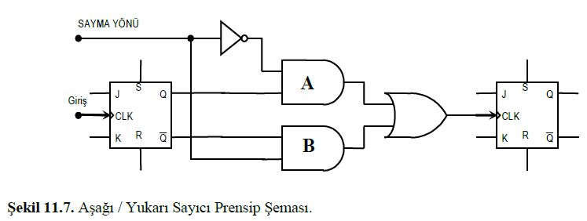
Yukarı - Aşağı Asenkron Sayıcılar

Slide 19
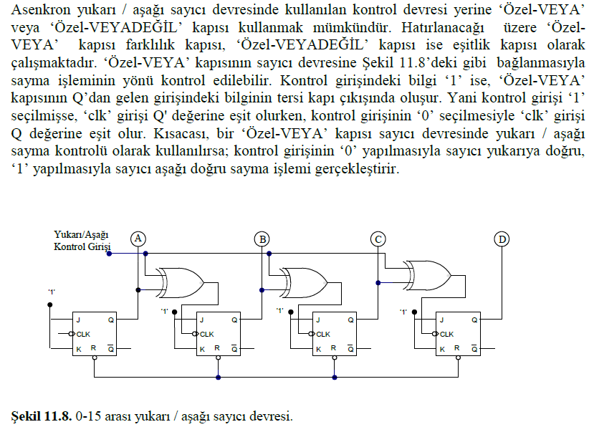

Slide 20
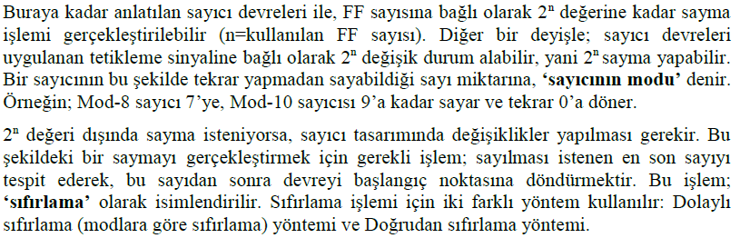
Asenkron Sayıcılarla Belirli Bir Değere Kadar Sayma İşlemi

Slide 21
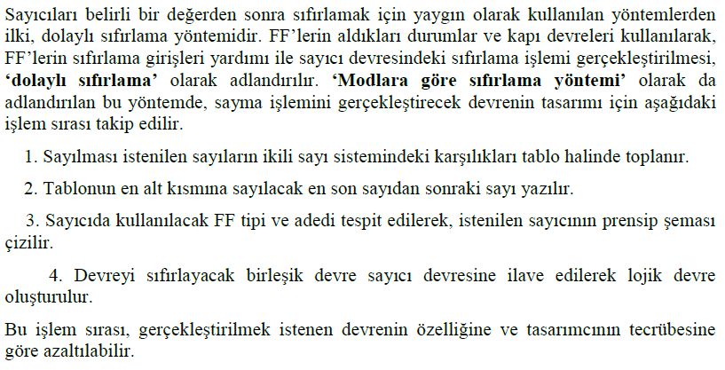
Dolaylı Sıfırlamalı Asenkron Sayıcılar

Slide 22
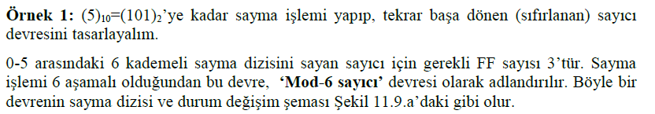
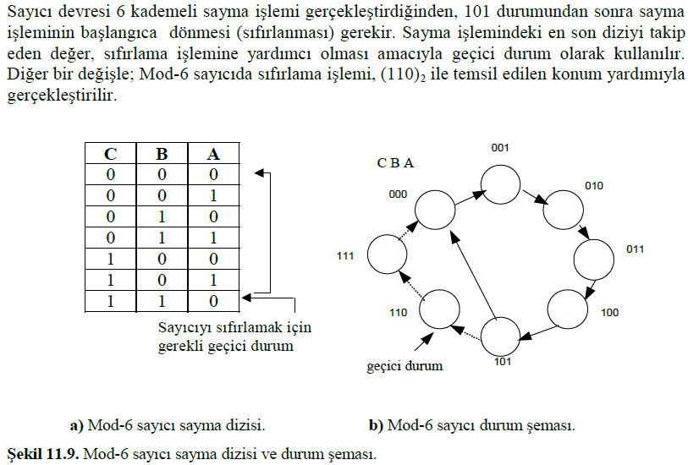

Slide 23
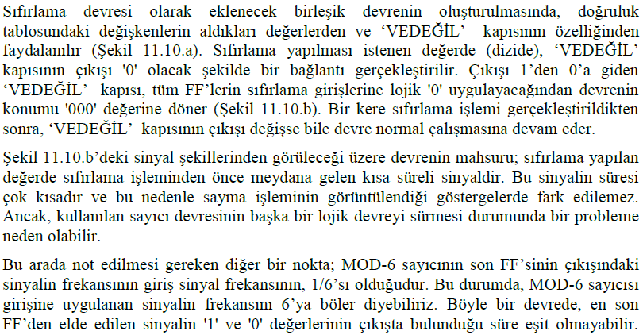

Slide 24
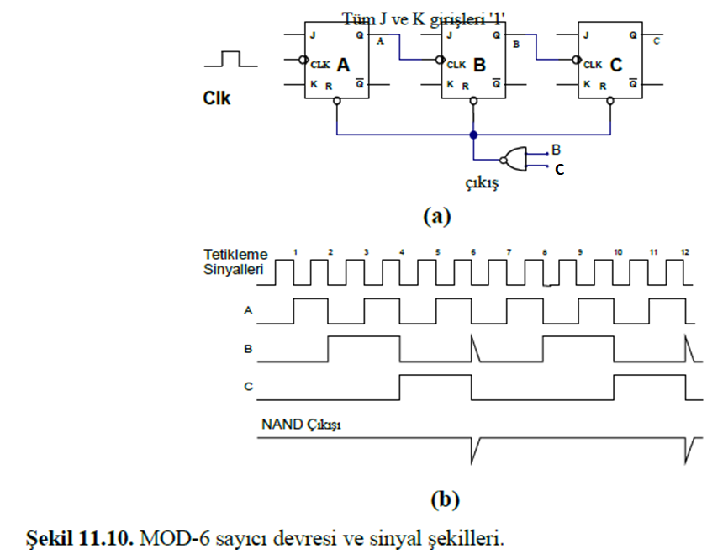

Slide 25
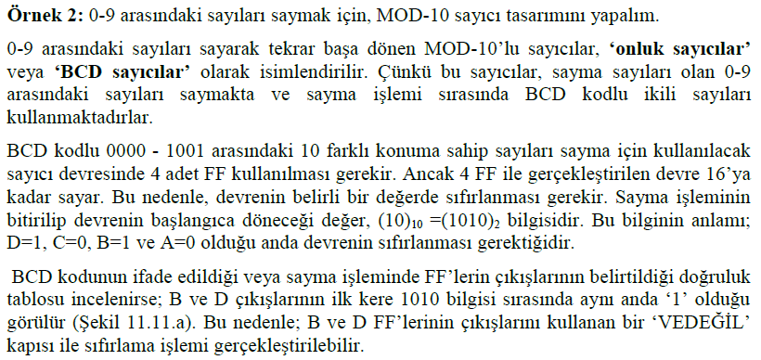

Slide 26
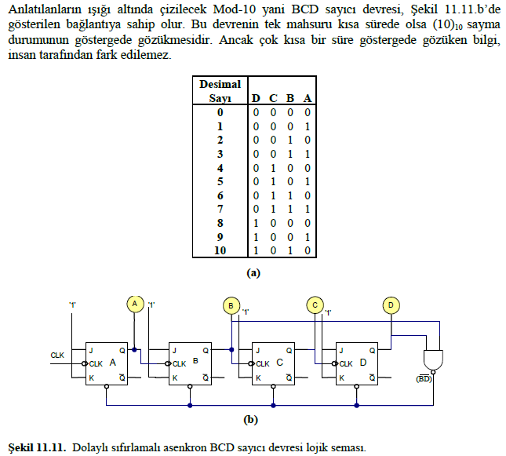

Slide 27
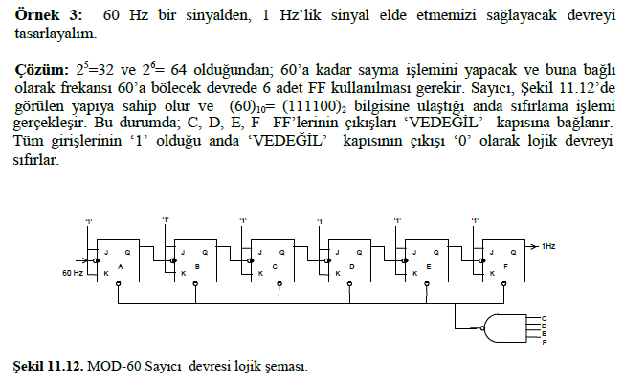
Mod-10 sayıcısında FF’lerin çıkışında oluşan dalga şekilleri incelenirse, devrenin tetikleme sinyalinin frekansını 10’a böldüğü görülür. Bu nedenle frekansın 10’a bölünmesi istenilen durumlarda Mod-10 sayıcısı kullanılır.

Slide 28
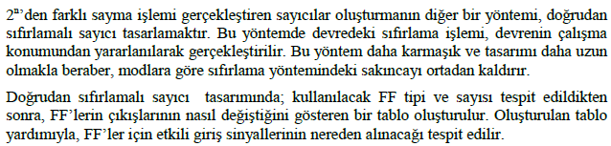
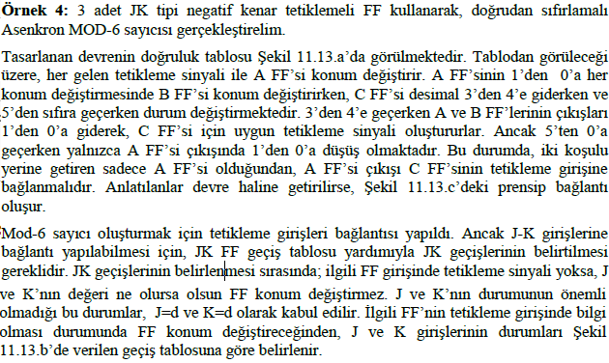
Doğrudan sıfırlanmalı asenkron sayıcılar

Slide 29
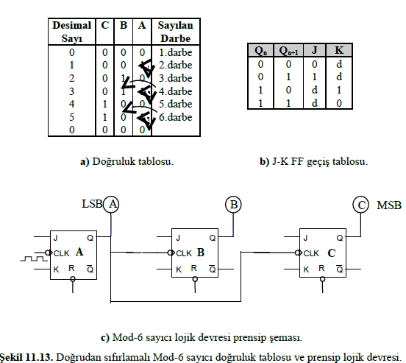

Slide 30
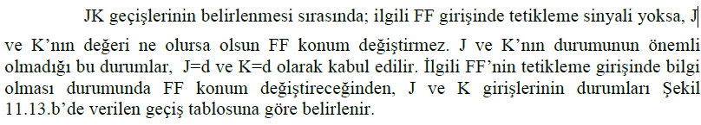
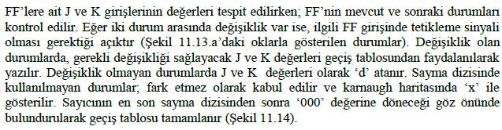

Slide 31
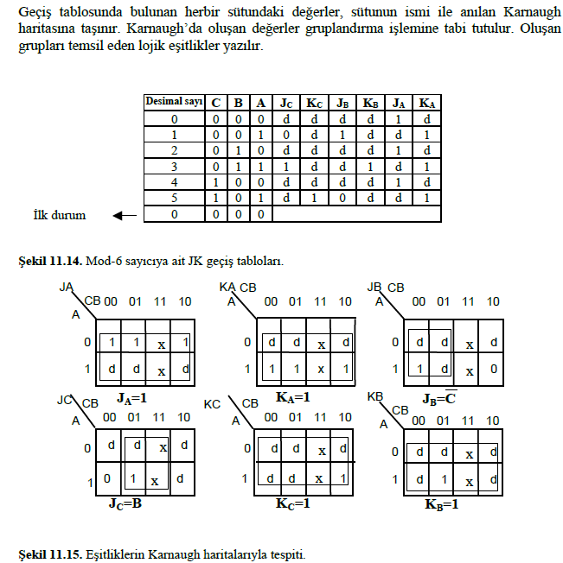

Slide 32
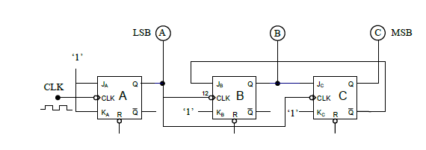
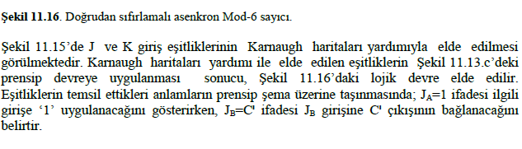

Slide 33
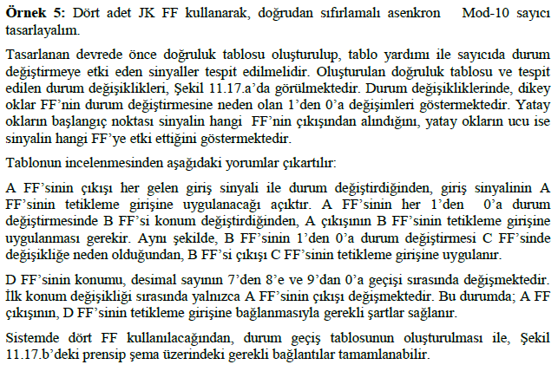

Slide 34
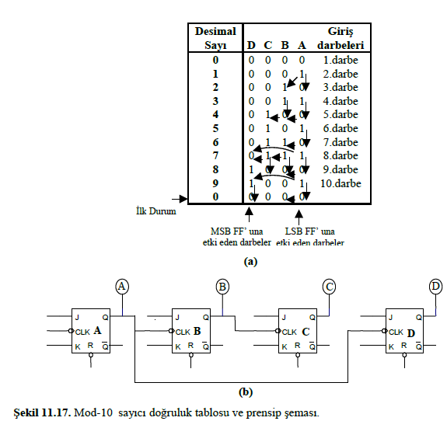
Devre durum geçiş tablosunun oluşturulması için, Şekil 11.17.a’daki tablo ve JK FF geçiş tablosu yardımıyla, her FF’nin J ve K girişlerine yapılacak bağlantıyı tespit etmek gerekir. FF’lerin ‘uyarma fonksiyonları’ olarak bilinen durumların tespiti sırasında; ilgili FF’nin tetikleme girişinde bilgi olmaması halinde J ve K’nın alacağı değerler önemli olmadığından, J=d ve K=d olarak kabul edilir. FF’nin tetikleme girişinde 1’den 0’a değişen bilgi olması durumunda durum değişikliği söz konusu olduğundan, geçiş tablosu yardımıyla J ve K sütunlarının alacağı değerler tespit edilirse; Şekil 11.18’deki tablo oluşur.

Slide 35
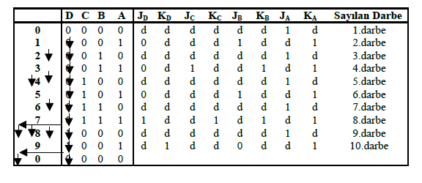

Slide 36
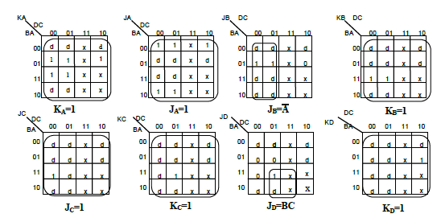

Slide 37
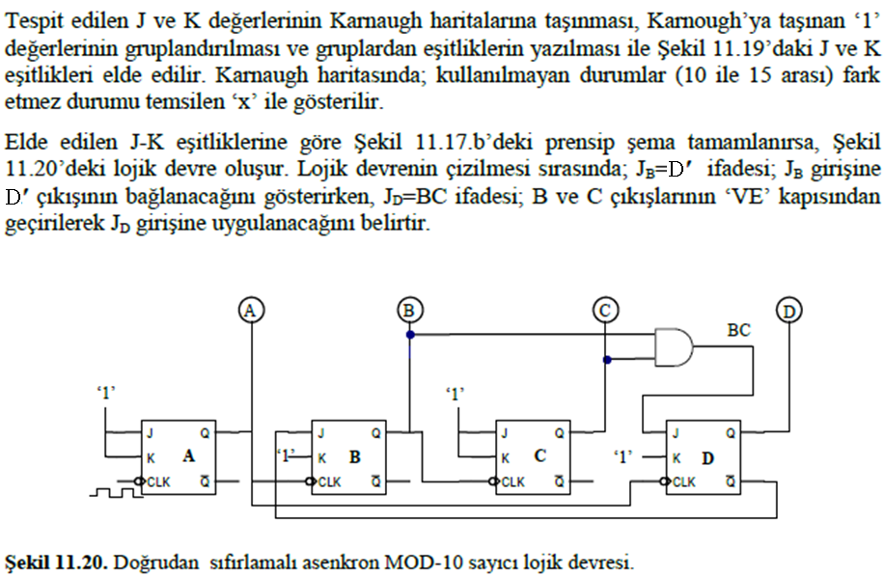

Slide 38
DİNLEDİĞİNİZ İÇİN TEŞEKKÜR EDERİZ

